Slide 1
Cüzdan Uygulaması
Mustafa ÖZEN
1191602080

Slide 2
Cüzdan Uygulaması Neden Gerekli?
Cüzdan uygulaması gelir ve giderlerimizi düzenli bir şekilde gösterir. Nereye ne kadar harcadığımızı somut bir şekilde görmek harcamalarımızı düzenlememize olanak sağlar.

Slide 3
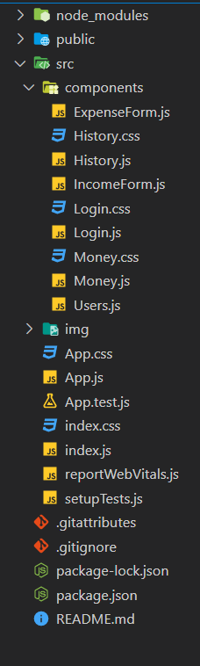
Uygulamanın Dosyaları ve Componentler
Uygulamada 6 adet component bulunmaktadır.
1)Money
2)ExpenseForm
3)IncomeForm
4)History
5)Users
6)Login

Slide 4
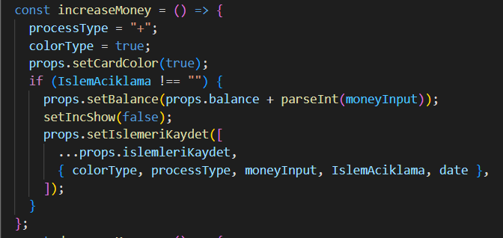
Money Component’i
Money componenti genel olarak girilen bakiye girişlerini ve işlem tiplerini almakla görevlidir.
Buradaki kodda bakiye arttır butonuna basıldığında toplam bakiyenin arttırıldığını ve alınan bakiye değerleri ve işlem türünün islemleriKaydet isimli state te tutulduğuun görüyoruz.

Slide 5
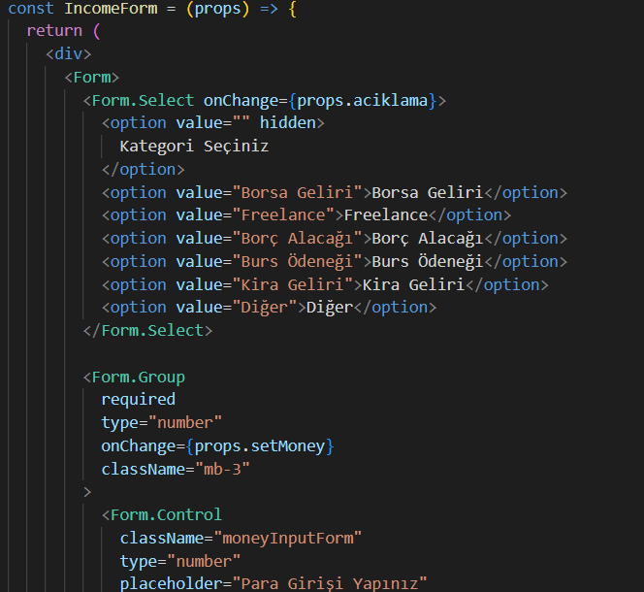
IncomeForm ve ExpenseForm
Bu component te ana ekrandaki bakiye arttır tuşuna basıldığında açılan modal ekranındaki form larımız bulunuyor.
ExpenseForm componenti de bu componentin bakiye azaltma işlemine göre düzenlenmiş halidir.

Slide 6
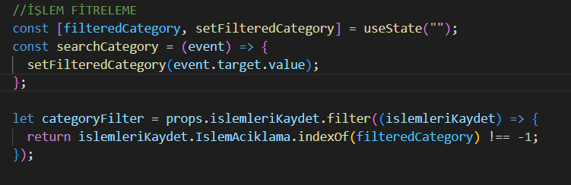
History Component Kategori Filtresi
Eklenen işlemleri kategorisine göre filtrelemek için soldaki kod bloğunu yazıldı.
Arama çubuğuna girilen değer eğer işlemlerimiz içerisindeki kategori değeriyle uyuşuyorsa ekranda gösteriyor. Uyuşmuyorsa göstermiyor.Arama çubuğu boş olduğunda is tüm işlemleri gösteriyor.

Slide 7
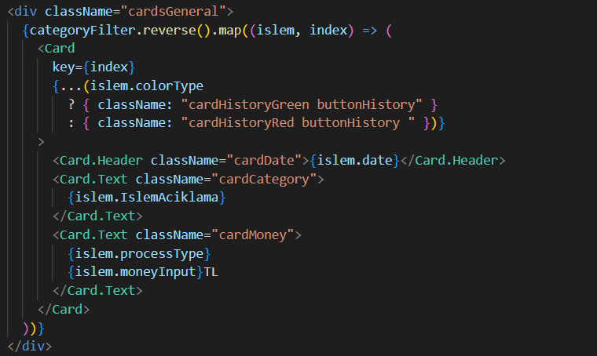
History
Burada girilen işlemleri dinamik bir şekilde yazdırabilmek için .map() fonksiyonunu kullandık. Girilen işlemleri ve onlara ait tüm özellikleri tarayıp ekrana yazdırıyor.

Slide 8
Users
Users componenti kayıt olan kullanıcıların eklendiği sözlükler içeren bir listedir.

